Slide 1
MATF14
Unidade 4 – Variáveis aleatórias contínuas
Prof. Rodney Fonseca
Estatística Econômica I
2026.1

Slide 2
Resumo
Variáveis aleatórias são valores obtidos a partir do resultado de fenômenos aleatórios
A distribuição de probabilidade indica todos os valores que uma variável aleatória pode ter e a probabilidade dela assumir cada um desses valores

Slide 3
Resumo
Variáveis aleatórias são valores obtidos a partir do resultado de fenômenos aleatórios
A distribuição de probabilidade indica todos os valores que uma variável aleatória pode ter e a probabilidade dela assumir cada um desses valores
Tais variáveis podem ser
  Discretas: variável aleatória valores inteiros
  Contínua: variável aleatória pode assumir qualquer valor real

Slide 4
Resumo
Variáveis aleatórias são valores obtidos a partir do resultado de fenômenos aleatórios
A distribuição de probabilidade indica todos os valores que uma variável aleatória pode ter e a probabilidade dela assumir cada um desses valores
Tais variáveis podem ser
  Discretas: variável aleatória valores inteiros
  Contínua: variável aleatória pode assumir qualquer valor real
Utilizaremos cálculo integral e diferencial para probabilidades de variáveis aleatórias contínuas

Slide 5
Cálculo de integrais e derivadas

Slide 6
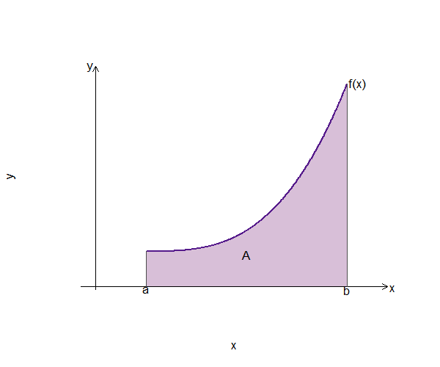
Cálculo de área sob função
Diversos problemas envolvem calcular a região sob o gráfico de alguma função
  Ex.: probabilidade a partir de um histograma; distância percorrida a uma certa velocidade; receita acumulada a uma certa taxa de vendas

Slide 7
Cálculo de área sob função
Diversos problemas envolvem calcular a região sob o gráfico de alguma função
  Ex.: probabilidade a partir de um histograma; distância percorrida a uma certa velocidade; receita acumulada a uma certa taxa de vendas
Ex.: área A ao lado para função f(x) no intervalo [a,b]

Slide 8
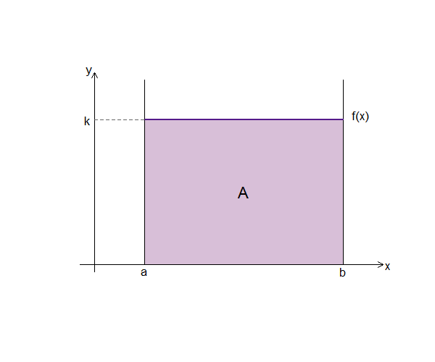
Exemplo
Se a função f(x) for constante e igual a k no intervalo [a,b] e zero fora do intervalo, a área sob a curva será:

Slide 9
Exemplo
Se a função f(x) for constante e igual a k no intervalo [a,b] e zero fora do intervalo, a área sob a curva será:

Slide 10
Exemplo
Se a função f(x) for constante e igual a k no intervalo [a,b] e zero fora do intervalo, a área sob a curva será:
Caso geral usa essa ideia de calcular área com retângulos

Slide 11
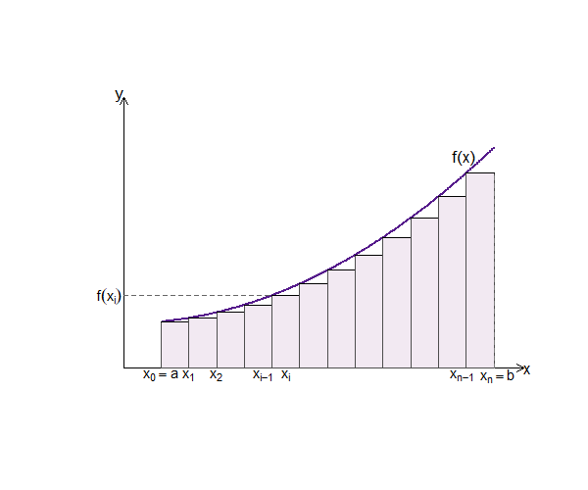
Integral como limite de somas
No caso geral, a soma pode ser aproximada pelo limite de retângulos em intervalos

Slide 12
Integral como limite de somas
No caso geral, a soma pode ser aproximada pelo limite de retângulos em intervalos
O limite para infinitos intervalos é a integral de f no intervalo [a,b]

Slide 13
Tabela de derivadas e integrais
Cada tipo de função possui uma forma de calcular a sua integral
Ideia: aprender a usar uma tabela de derivadas para calcular diferentes integrais

Slide 14
Tabela de derivadas e integrais
Cada tipo de função possui uma forma de calcular a sua integral
Ideia: aprender a usar uma tabela de derivadas para calcular diferentes integrais
Obs.: a derivada de uma função F(x) é denotada como F’(x) e mede a taxa de variação instantânea de F no ponto x

Slide 15
Tabela de derivadas e integrais
Cada tipo de função possui uma forma de calcular a sua integral
Ideia: aprender a usar uma tabela de derivadas para calcular diferentes integrais
Obs.: a derivada de uma função F(x) é denotada como F’(x) e mede a taxa de variação instantânea de F no ponto x
  Ex.:a derivada de x é 1
  a derivada de x² é 2x
  a derivada de ln(x) é 1/x
Usaremos a tabela para descobrir a derivada de cada função

Slide 16
Algumas derivadas
Derivada de uma constante:
  Ex.: f(x) = 3 para todo x, então f’(x)=0

Slide 17
Algumas derivadas
Derivada de uma constante:
  Ex.: f(x) = 3 para todo x, então f’(x)=0
Derivada da função potência:
  Ex.: f(x)=x³, então f’(x)=3x²
  f(x)=2x⁵, então f’(x)= 2 * 5x⁴ = 10x⁴

Slide 18
Algumas derivadas
Derivada de uma constante:
  Ex.: f(x) = 3 para todo x, então f’(x)=0
Derivada da função potência:
  Ex.: f(x)=x³, então f’(x)=3x²
  f(x)=2x⁵, então f’(x)= 2 * 5x⁴ = 10x⁴
Derivada da função vezes uma constante:
  Ex.: f(x) = 2 x³, então f’(x) = 2 * 3x² = 6x²

Slide 19
Algumas derivadas
Derivada da função exponencial:
  Ex.: se f(x) = e^{2x}, então f’(x)=2e^{2x}

Slide 20
Algumas derivadas
Derivada da função exponencial:
  Ex.: se f(x) = e^{2x}, então f’(x)=2e^{2x}
Derivada da função logarítmica:
  Ex.: se f(x) = ln(2x), então f’(x) = 2/(2x) = 1/x

Slide 21
Algumas derivadas
Derivada da função exponencial:
  Ex.: se f(x) = e^{2x}, então f’(x)=2e^{2x}
Derivada da função logarítmica:
  Ex.: se f(x) = ln(2x), então f’(x) = 2/(2x) = 1/x
Regra da cadeia:
  Ex.: se , então

Slide 22
Algumas derivadas
Derivada da soma:
  Ex.: se f(x) = e^{2x}+x² então f’(x)=2e^{2x} + 2x

Slide 23
Algumas derivadas
Derivada da soma:
  Ex.: se f(x) = e^{2x}+x² então f’(x)=2e^{2x} + 2x
Derivada do produto:
  Ex.: se , então

Slide 24
Exercício
Lembrando que a derivada de x é 1, ou seja, x’=1, calcule as derivadas abaixo:

Slide 25
Exercício
Lembrando que a derivada de x é 1, ou seja, x’=1, calcule as derivadas abaixo:

Slide 26
Cálculo de integrais
O procedimento para determinar a integral de uma função f(x) num intervalo [a,b] pode ser feita com os seguintes passos:
Encontrar uma função F(x) tal que F’(x)=f(x)
Calcular
A função F(x) é chamada primitiva de f(x)

Slide 27
Cálculo de integrais
O procedimento para determinar a integral de uma função f(x) num intervalo [a,b] pode ser feita com os seguintes passos:
Encontrar uma função F(x) tal que F’(x)=f(x)
Calcular
A função F(x) é chamada primitiva de f(x)
  Ex.: Para calcular , note que a primitiva de f(x)=x² é

Slide 28
Exemplos
Calcule
Calcule
Calcule

Slide 29
Exemplos
Calcule
Calcule
Calcule

Slide 30
Exercícios
Calcule
Calcule
Calcule

Slide 31
Exercícios
Calcule
Calcule
Calcule

Slide 32
Conceito de variável aleatória contínua

Slide 33
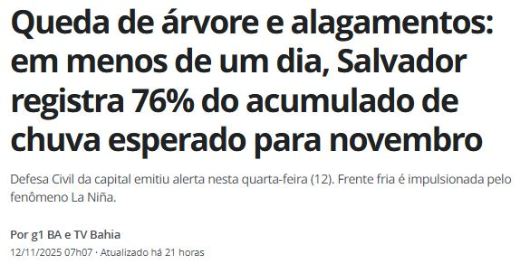
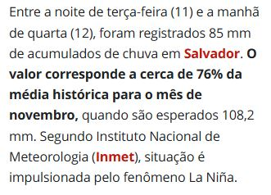
Variáveis aleatórias que não são números inteiros
https://g1.globo.com/ba/bahia/noticia/2025/11/12/chuva-causa-transtornos-em-salvador.ghtml

Slide 34
Variável aleatória contínua
Variável aleatória contínua: função X definida em subconjuntos do espaço amostral S e que assume valores num intervalo de números reais

Slide 35
Variável aleatória contínua
Variável aleatória contínua: função X definida em subconjuntos do espaço amostral S e que assume valores num intervalo de números reais
Tipicamente é fruto de algum tipo de mensuração e gera dados com valores “quebrados”
Exemplos:
  Quantidade de chuva num dia
  Tempo de duração de uma viagem
  Rentabilidade de um investimento

Slide 36
Cálculo de probabilidades discretas
A forma de calcular probabilidades é diferente para variáveis aleatórias discretas e contínuas
  Para variáveis aleatórias discretas: basta somar as probabilidades correspondentes ao evento
  Ex.: Se X é uma variável aleatória que assume valores {-2, -1, 0, 1, 2}
  e queremos calcular P(X>0), então basta calcular
  P(X>0) = P(X=1) + P(X=2)

Slide 37
Cálculo de probabilidades
A forma de calcular probabilidades é diferente para variáveis aleatórias discretas e contínuas
  Para variáveis aleatórias discretas: basta somar as probabilidades correspondentes ao evento
  Ex.: Se X é uma variável aleatória que assume valores {-2, -1, 0, 1, 2}
  e queremos calcular P(X>0), então basta calcular
  P(X>0) = P(X=1) + P(X=2)
  Para variáveis aleatórias contínuas: a distribuição é definida por uma função e probabilidades são calculadas pela área do gráfico dela

Slide 38
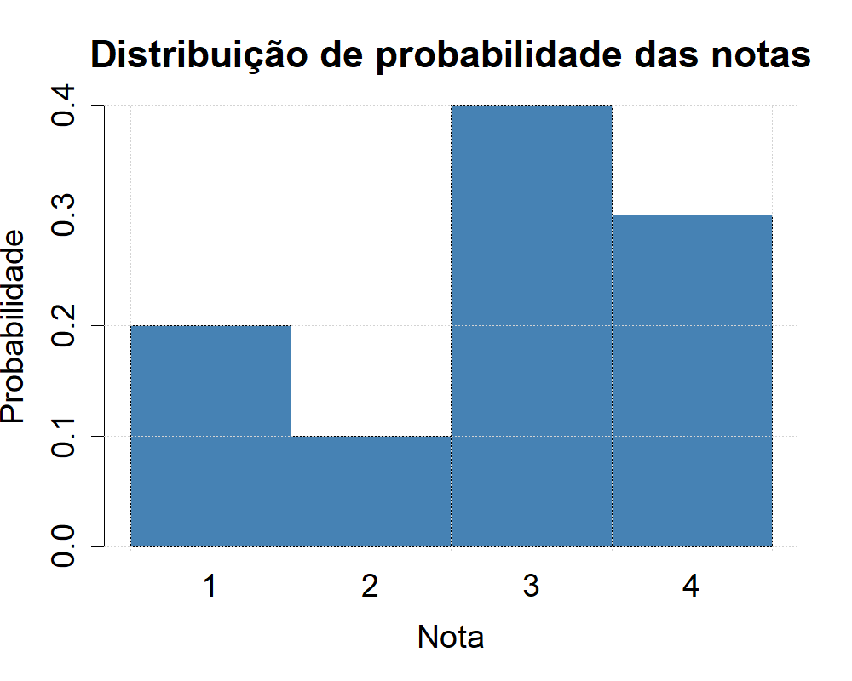
Exercício
Os usuários de um posto de saúde avaliam o serviço prestado dando uma nota de 1 a 4. A distribuição de uma nota aleatória é apresentada ao lado.
  Qual é a probabilidade do posto receber nota 4?
  Qual é a probabilidade de receber nota menor que 3?
  Qual é a nota mais provável?

Slide 39
Exercício
Os usuários de um posto de saúde avaliam o serviço prestado dando uma nota de 1 a 4. A distribuição de uma nota aleatória é apresentada ao lado.
  Qual é a probabilidade do posto receber nota 4?
  Qual é a probabilidade de receber nota menor que 3?
  Qual é a nota mais provável?
0,3
0,3
3

Slide 40
Exercício
Os usuários de um posto de saúde avaliam o serviço prestado dando uma nota de 1 a 4. A distribuição de uma nota aleatória é apresentada ao lado.
  Qual é a probabilidade do posto receber nota 4?
  Qual é a probabilidade de receber nota menor que 3?
  Qual é a nota mais provável?
0,3
0,3
3
Note que o gráfico tem área total
igual a um, e as probabilidades são
somas de partes desse gráfico

Slide 41
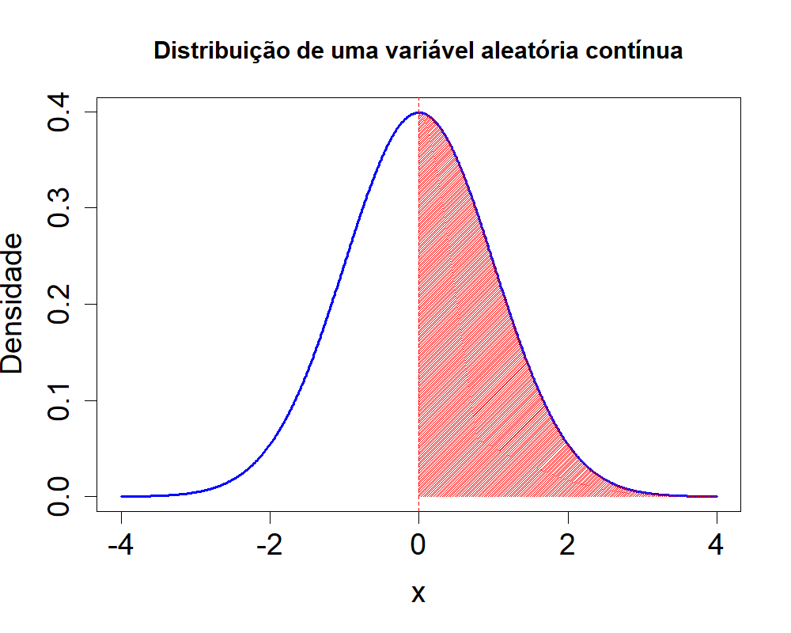
Cálculo de probabilidades
Ideia similar para variáveis aleatórias contínuas
Ex.: Seja X uma variável aleatória contínua com a distribuição ao lado

Slide 42
Cálculo de probabilidades
Ideia similar para variáveis aleatórias contínuas
Ex.: Seja X uma variável aleatória contínua com a distribuição ao lado
A área total sob a curva vale 1
A probabilidade do evento P(X>0) será a área sob a curva na parte em vermelho

Slide 43
Cálculo de probabilidades
Ideia similar para variáveis aleatórias contínuas
Ex.: Seja X uma variável aleatória contínua com a distribuição ao lado
A área total sob a curva vale 1
A probabilidade do evento P(X>0) será a área sob a curva na parte em vermelho
Logo, P(X>0) = 0,50

Slide 44
Função densidade
Se X for v.a. discreta, atribuímos probabilidade a cada possível valor seu {x1, x2, …}
Se X for v.a. contínua, atribuímos probabilidade a intervalos (a,b) usando uma função real para calcular tais probabilidades

Slide 45
Função densidade
Se X for v.a. discreta, atribuímos probabilidade a cada possível valor seu {x1, x2, …}
Se X for v.a. contínua, atribuímos probabilidade a intervalos (a,b) usando uma função real para calcular tais probabilidades
Definição: A função densidade de probabilidade (f.d.p.) de uma variável aleatória contínua é uma função real f que satisfaz:
  (a função é não-negativa)
  (similar a ter soma igual a um)

Slide 46
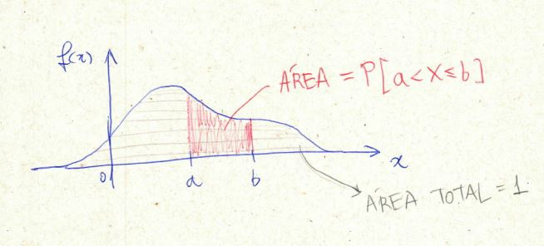
Probabilidades via função densidade
A área total sob o gráfico da função densidade vale um

Slide 47
Probabilidades via função densidade
A área total sob o gráfico da função densidade vale um
A área entre dois pontos a e b fornece a probabilidade da v.a. X ter valor no intervalo (a,b)

Slide 48
Exemplo
Seja X uma variável aleatória contínua com f.d.p. dada por:
Mostre que f(x) é uma legítima função densidade de probabilidade.
Calcule P(0 < X < 0,8) e P(0,3 < X < 1,5).
f(x) =

Slide 49
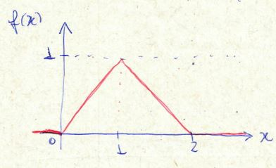
Exemplo (continuação)
Gráfico da função densidade do exemplo (distribuição triangular)
Note que a área sob a curva (em vermelho) é igual a um

Slide 50
Exemplo (continuação)
f(x) é não-negativa para qualquer x e satisfaz
Logo, f é uma legítima f.d.p.

Slide 51
Exercício
Seja X uma variável aleatória contínua com f.d.p. dada por:
Mostre que f(x) é uma legítima função densidade de probabilidade.
Calcule P(1/2 < X < 2/3).
f(x) =

Slide 52
Exercício
Seja X uma variável aleatória contínua com f.d.p. dada por:
Mostre que f(x) é uma legítima função densidade de probabilidade.
Calcule P(1/2 < X < 2/3).
f(x) =
f(x) é não negativa e tem integral igual a um
P(1/2 X < < 2/3) = 10/72 ≈ 0,1389

Slide 53
Resumo
Variáveis aleatórias contínuas podem assumir qualquer valor em intervalos da reta real
Tipicamente são usadas para modelar dados frutos de mensurações

Slide 54
Resumo
Variáveis aleatórias contínuas podem assumir qualquer valor em intervalos da reta real
Tipicamente são usadas para modelar dados frutos de mensurações
A distribuição da variável aleatória é obtida pela função densidade, que é utilizada para calcular probabilidades
Toda função densidade de probabilidade é não negativa e tem integral igual a um

Slide 55
Resumo
Variáveis aleatórias contínuas podem assumir qualquer valor em intervalos da reta real
Tipicamente são usadas para modelar dados frutos de mensurações
A distribuição da variável aleatória é obtida pela função densidade, que é utilizada para calcular probabilidades
Toda função densidade de probabilidade é não negativa e tem integral igual a um
Probabilidades são calculadas com integrais

Slide 56
Esperança e variância de uma variável aleatória contínua

Slide 57

Valor esperado de mensurações
https://www.cnnbrasil.com.br/viagemegastronomia/viagem/companhia-aerea-reforma-avioes-apos-cabines-da-1a-classe-excederem-peso-esperado/

Slide 58
Valor esperado de variáveis aleatórias
A esperança (média, valor esperado) de uma variável aleatória X é o valor que apareceria em média se coletássemos inúmeras amostras de X

Slide 59
Valor esperado de variáveis aleatórias
A esperança (média, valor esperado) de uma variável aleatória X é o valor que apareceria em média se coletássemos inúmeras amostras de X
Se X for v.a. discreta assumindo valores em {x1, x2, …}, a sua esperança é calculada pela soma

Slide 60
Valor esperado de variáveis aleatórias
A esperança (média, valor esperado) de uma variável aleatória X é o valor que apareceria em média se coletássemos inúmeras amostras de X
Se X for v.a. discreta assumindo valores em {x1, x2, …}, a sua esperança é calculada pela soma
O cálculo com variáveis contínuas é similar, mas trocamos a soma por uma integral e P(X=xi) pela função densidade f(x)

Slide 61
Valor esperado de variáveis contínuas
Seja X uma variável aleatória com função densidade de probabilidade f(x). A esperança de X é definida como:
Valores da
variável
Medida de
probabilidade

Slide 62
Valor esperado de variáveis contínuas
Seja X uma variável aleatória com função densidade de probabilidade f(x). A esperança de X é definida como:
A integral é calculada apenas no intervalo onde f(x)≠0
Valores da
variável
Medida de
probabilidade

Slide 63
Exemplo
Seja X uma variável aleatória com f.d.p. f(x)=2x para 0<x<1, e f(x)=0 caso contrário.
Calcule o valor esperado de X.

Slide 64
Exemplo
Seja X uma variável aleatória com f.d.p. f(x)=2x para 0<x<1, e f(x)=0 caso contrário.
Calcule o valor esperado de X.
Logo, a média de X é E(X)=2/3.

Slide 65
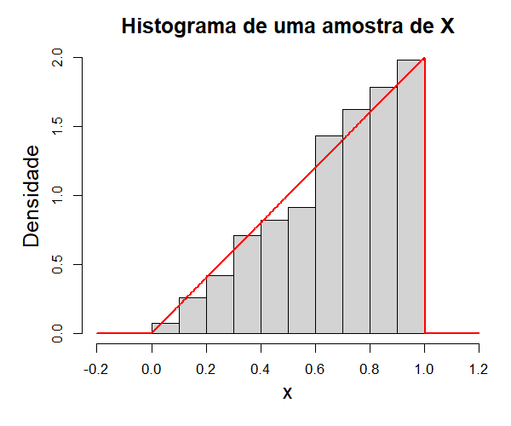
Exemplo (continuação)
Histograma de uma amostra de 1000 valores aleatórios de X com densidade f(x)=2x
Linha vermelha é a densidade teórica

Slide 66
Exemplo (continuação)
Histograma de uma amostra de 1000 valores aleatórios de X com densidade f(x)=2x
Linha vermelha é a densidade teórica
O histograma obtido com a amostra fornece uma aproximação da densidade (teórica)
Densidade
teórica

Slide 67
Exercício
Seja X uma variável aleatória contínua com f.d.p. dada por:
Calcule a média de E(X).
f(x) =

Slide 68
Exercício
Seja X uma variável aleatória contínua com f.d.p. dada por:
Calcule a média de E(X).
f(x) =

Slide 69
Variância de variáveis contínuas
A variância de X é definida como:
em que E(X) é a média de X

Slide 70
Variância de variáveis contínuas
A variância de X é definida como:
em que E(X) é a média de X
Fórmula alternativa: em que

Slide 71
Variância de variáveis contínuas
A variância de X é definida como:
em que E(X) é a média de X
Fórmula alternativa: em que
Desvio padrão é:

Slide 72
Exemplo
Seja X uma variável aleatória com f.d.p. f(x)=2x para 0<x<1, e f(x)=0 caso contrário.
Sabendo que E(X)=2/3, calcule Var(X).

Slide 73
Exemplo
Seja X uma variável aleatória com f.d.p. f(x)=2x para 0<x<1, e f(x)=0 caso contrário.
Sabendo que E(X)=2/3, calcule Var(X).
Logo, a variância de X é

Slide 74
Exercício
Seja X uma variável aleatória contínua com f.d.p. dada por:
Calcule a variância de X.
f(x) =

Slide 75
Exercício
Seja X uma variável aleatória contínua com f.d.p. dada por:
Calcule a variância de X.
f(x) =
Logo, a variância de X é

Slide 76
Resumo
O valor esperado de uma variável aleatória contínua X com função densidade f(x) é

Slide 77
Resumo
O valor esperado de uma variável aleatória contínua X com função densidade f(x) é
A variância de X é
em que μ=E(X) é a esperança de X

Slide 78
Função de distribuição acumulada contínua

Slide 79
Função de distribuição acumulada
A função de distribuição acumulada de uma variável aleatória X é definida como F(t) = P(X≤t) para todo número real t
Sempre temos 0≤F(t)≤1, com F(t) tendendo a zero quando e tendendo a um quando
F(t) é sempre uma função contínua à direita

Slide 80
Função de distribuição acumulada
A função de distribuição acumulada de uma variável aleatória X é definida como F(t) = P(X≤t) para todo número real t
Sempre temos 0≤F(t)≤1, com F(t) tendendo a zero quando e tendendo a um quando
F(t) é sempre uma função contínua à direita
Essas mesmas características valem para variáveis contínuas, com algumas pequenas diferenças

Slide 81
Função de distribuição acumulada contínua
Seja X uma variável aleatória com função densidade f(x)
Vimos que probabilidades para X são calculadas com integrais:

Slide 82
Função de distribuição acumulada contínua
Seja X uma variável aleatória com função densidade f(x)
Vimos que probabilidades para X são calculadas com integrais:
Note que o evento [X≤t] é equivalente a [∞<X≤t]

Slide 83
Função de distribuição acumulada contínua
Seja X uma variável aleatória com função densidade f(x)
Vimos que probabilidades para X são calculadas com integrais:
Note que o evento [X≤t] é equivalente a [∞<X≤t]
A função de distribuição acumulada de X é

Slide 84
Exemplo
Seja X uma variável aleatória com f.d.p. f(x)=2x para 0<x<1, e f(x)=0 caso contrário.
Calcule a função de distribuição acumulada de X.

Slide 85
Exemplo
Seja X uma variável aleatória com f.d.p. f(x)=2x para 0<x<1, e f(x)=0 caso contrário.
Calcule a função de distribuição acumulada de X.
Note que F(t)=0 para t negativo e que F(t)=1 para qualquer t ≥ 1. Caso 0≤t<1, temos:
Logo, a f.d.a. é:
F(t) =

Slide 86
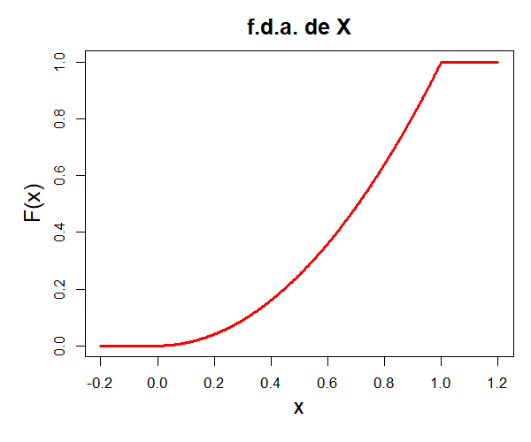
Exemplo (continuação)
Gráfico da função de distribuição acumula F(t)=t², 0<t<1
Note os limites de F(t):
A função é não decrescente

Slide 87
Exercício
Seja X uma variável aleatória contínua com f.d.p. dada por:
Calcule a função de distribuição acumulada de X.
f(x) =

Slide 88
Exercício
Seja X uma variável aleatória contínua com f.d.p. dada por:
Calcule a função de distribuição acumulada de X.
f(x) =
F(t) =

Slide 89
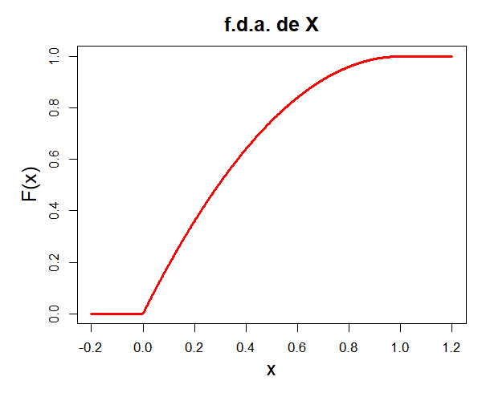
Exercício (continuação)
Gráfico da função de distribuição acumulada
F(t)=2t – t², 0<t<1
A função tem imagem em [0,1], é contínua e não decrescente

Slide 90
Propriedades da f.d.a. contínua
Se f(t) for contínua, então a derivada de F(t), sua função de distribuição correspondente, satisfaz
ou seja, a f.d.p é a derivada da f.d.a

Slide 91
Propriedades da f.d.a. contínua
Se f(t) for contínua, então a derivada de F(t), sua função de distribuição correspondente, satisfaz
ou seja, a f.d.p é a derivada da f.d.a
Dados a<b, temos que
ou seja, P(a<X≤b) = F(b) - F(a)

Slide 92
Exercício
Seja X uma variável aleatória contínua com função densidade
Determine o valor de C para que f(x) seja uma legítima função densidade de probabilidade
Calcule a função de distribuição acumulada de X
Calcule P(0,2 < X ≤ 0,4)
f(x) =

Slide 93
Exercício
Seja X uma variável aleatória contínua com função densidade
Determine o valor de C para que f(x) seja uma legítima função densidade de probabilidade
Calcule a função de distribuição acumulada de X
Calcule P(0,2 < X ≤ 0,4)
f(x) =
C = 2
F(t) =
P(0,2<X≤0,4) = 0,12

Slide 94
Distribuição Uniforme

Slide 95
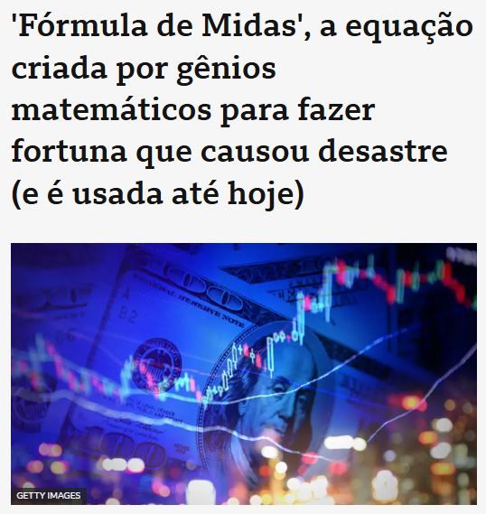
Modelos contínuos usados na prática
https://www.bbc.com/portuguese/articles/cwye5qlvgwzo

Slide 96
Modelos contínuos usados na prática
Algumas distribuições contínuas são mais comuns na prática
Função densidade com fórmulas determinadas por parâmetros

Slide 97
Modelos contínuos usados na prática
Algumas distribuições contínuas são mais comuns na prática
Função densidade com fórmulas determinadas por parâmetros
Propriedades da densidade devem refletir as características do fenômeno analisado com elas
  Dados de retorno (financeiro) podem ser negativos ou positivos
  Dados de renda tendem a ser assimétricos
  Dados de proporção/taxas ficam entre 0 e 1

Slide 98
Modelos contínuos usados na prática
Algumas distribuições contínuas são mais comuns na prática
Função densidade com fórmulas determinadas por parâmetros
Propriedades da densidade devem refletir as características do fenômeno analisado com elas
  Dados de retorno (financeiro) podem ser negativos ou positivos
  Dados de renda tendem a ser assimétricos
  Dados de proporção/taxas ficam entre 0 e 1
Veremos inicialmente a distribuição uniforme

Slide 99
Distribuição uniforme em (0,1)
Uma variável aleatória X tem distribuição uniforme no intervalo (0,1) se a sua função densidade de probabilidade for
f(x) =

Slide 100
Distribuição uniforme em (0,1)
Uma variável aleatória X tem distribuição uniforme no intervalo (0,1) se a sua função densidade de probabilidade for
Note que f(x) é uma densidade legítima, pois f(x)≥0 para todo x e
Notação: X ~ Unif(0,1)
f(x) =

Slide 101
Cálculo de probabilidades
Seja X~Unif(0,1). A probabilidade de X pertencer a qualquer intervalo (a,b) contido em (0,1) é o comprimento do intervalo

Slide 102
Cálculo de probabilidades
Seja X~Unif(0,1). A probabilidade de X pertencer a qualquer intervalo (a,b) contido em (0,1) é o comprimento do intervalo
Intervalos de comprimentos iguais possuem probabilidades iguais

Slide 103
Cálculo de probabilidades
Seja X~Unif(0,1). A probabilidade de X pertencer a qualquer intervalo (a,b) contido em (0,1) é o comprimento do intervalo
Intervalos de comprimentos iguais possuem probabilidades iguais
A função de distribuição acumulada é dada por
F(t) =

Slide 104
Exemplo
Seja X~Unif(0,1). Calcule as probabilidades abaixo:
P(X < 0,8)
P(0,2 < X < 0,9)
P(X > 0,5)

Slide 105
Exemplo
Seja X~Unif(0,1). Calcule as probabilidades abaixo:
P(X < 0,8)
P(0,2 < X < 0,9)
P(X > 0,5)

Slide 106
Exercício
Seja X~Unif(0,1). Lembrando que
mostre que

Slide 107
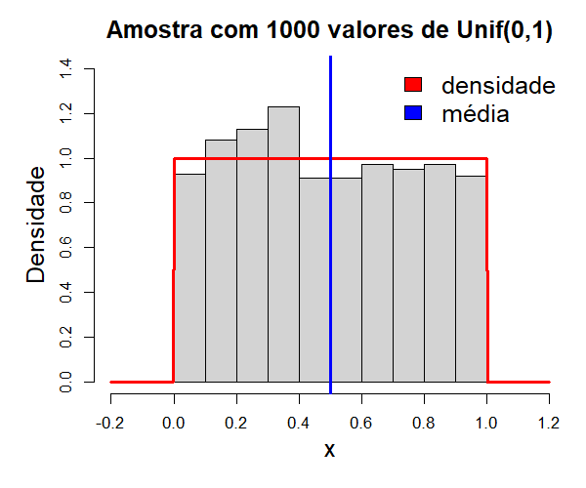
Exemplo de valores simulados

Slide 108
Distribuição uniforme em (α, β)
Dizemos que X tem distribuição uniforme no intervalo (α, β) se a sua função densidade for
f(x) =

Slide 109
Distribuição uniforme em (α, β)
Dizemos que X tem distribuição uniforme no intervalo (α, β) se a sua função densidade for
Intervalos de comprimento iguais em (α, β) possuem probabilidades iguais
Notação: X~Unif(α, β)
f(x) =

Slide 110
Função de distribuição acumulada Unif(α, β)
Note que se X~Unif(α, β), então {X≤t} vale zero para qualquer t<α, enquanto {X≤t} vale 1 para qualquer t>β
Caso α<t<β,

Slide 111
Função de distribuição acumulada Unif(α, β)
Note que se X~Unif(α, β), então {X≤t} vale zero para qualquer t<α, enquanto {X≤t} vale 1 para qualquer t>β
Caso α<t<β,
A função de distribuição de X é então
F(t) =

Slide 112
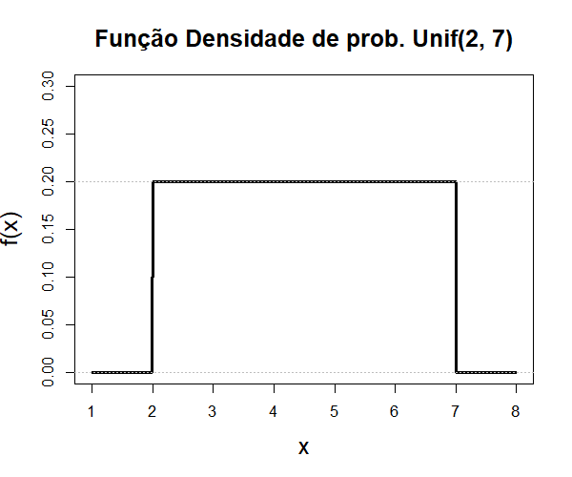
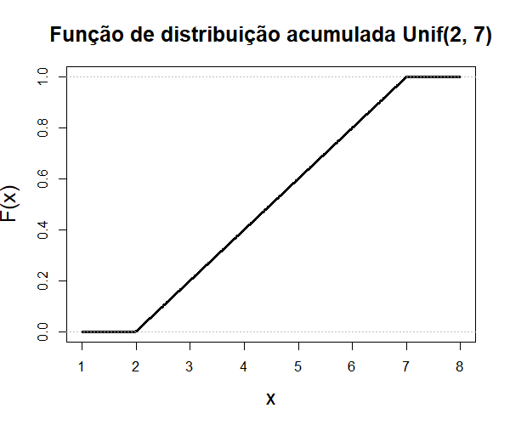
Gráficos da Unif(2,7)

Slide 113
Exemplo
Seja X~Unif(α, β). Sabendo que b²-a²=(b-a)(b+a) e b³-a³=(b-a)(b²+ab+a²), mostre que

Slide 114
Exemplo
Seja X~Unif(α, β). Sabendo que b²-a²=(b-a)(b+a) e b³-a³=(b-a)(b²+ab+a²), mostre que

Slide 115
Exercício
Considere que X~Unif(0, 10).
Calcule a função de distribuição acumulada de X.
Calcule P(2 < X < 4).
Qual é a média e variância de X?

Slide 116
Exercício
Considere que X~Unif(0, 10).
Calcule a função de distribuição acumulada de X.
Calcule P(2 < X < 4).
Qual é a média e variância de X?
F(t) =

Slide 117
Distribuição Normal

Slide 118
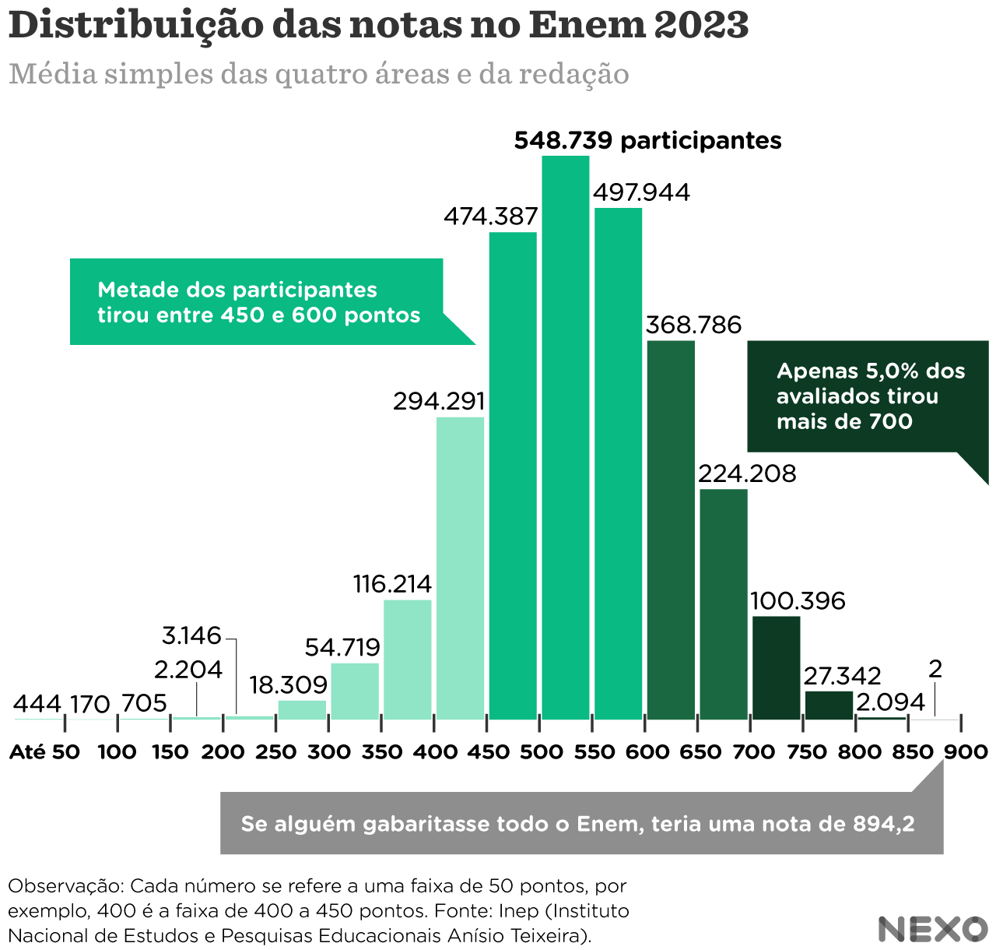
O que significa ter um resultado “normal”?
https://www.nexojornal.com.br/grafico/2024/01/17/notas-enem-2023-media

Slide 119
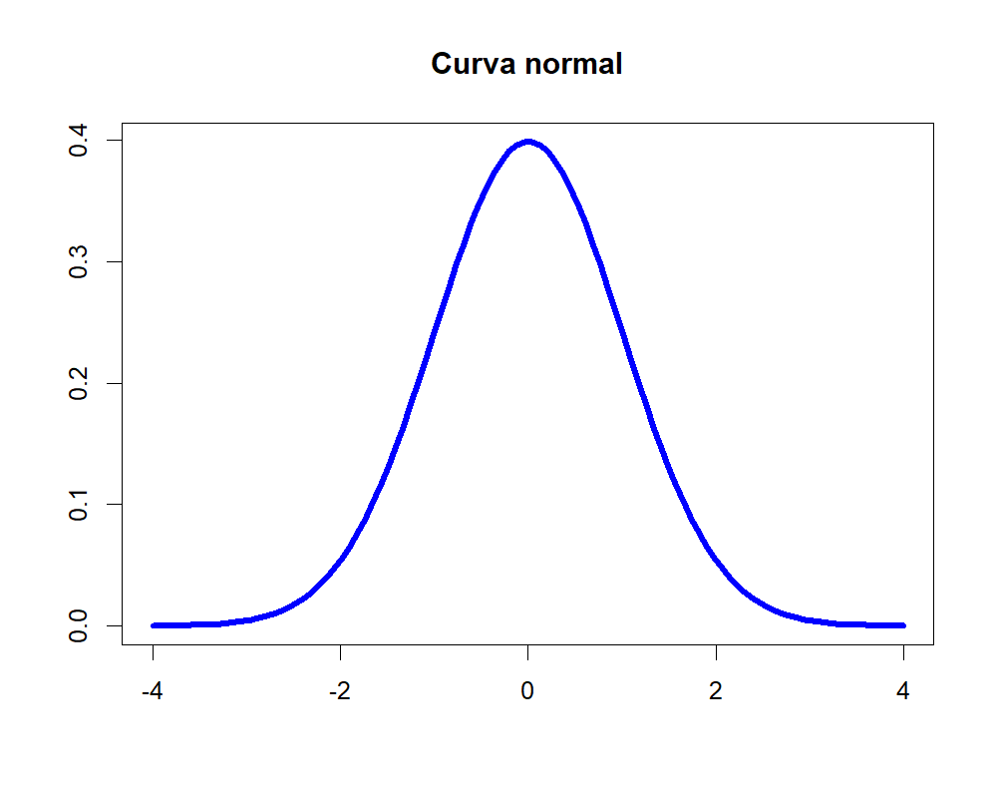
A curva normal
Na prática, existem diversos tipos de distribuições e histogramas de dados

Slide 120
A curva normal
Na prática, existem diversos tipos de distribuições e histogramas de dados
A curva normal (curva em forma de sino) é o modelo mais comum em aplicações

Slide 121
A curva normal
Na prática, existem diversos tipos de distribuições e histogramas de dados
A curva normal (curva em forma de sino) é o modelo mais comum em aplicações
Curva simétrica, com um único pico no centro da distribuição

Slide 122
Realidade vs. Curva normal
A frequência dos valores de vários exemplos práticos se aproximam da formato de sino

Slide 123
Realidade vs. Curva normal
A frequência dos valores de vários exemplos práticos se aproximam da formato de sino
  A maioria dos adultos tem entre 1,50 m e 1,90 m, com poucas pessoas com menos de 1,50 m ou com mais de 1,90 m
  A maioria das pessoas tem QI entre 85 e 115, com pouquíssimas pessoas com QI menor que 55 ou maior que 145
  A maioria das notas do ENEM ficam entre 400 e 700, com poucas pessoas tirando menos do que 300 ou mais do que 850

Slide 124
Realidade vs. Curva normal
A frequência dos valores de vários exemplos práticos se aproximam da formato de sino
  A maioria dos adultos tem entre 1,50 m e 1,90 m, com poucas pessoas com menos de 1,50 m ou com mais de 1,90 m
  A maioria das pessoas tem QI entre 85 e 115, com pouquíssimas pessoas com QI menor que 55 ou maior que 145
  A maioria das notas do ENEM ficam entre 400 e 700, com poucas pessoas tirando menos do que 300 ou mais do que 850
Como tais características são muito comuns, a distribuição normal é muito utilizada na prática

Slide 125
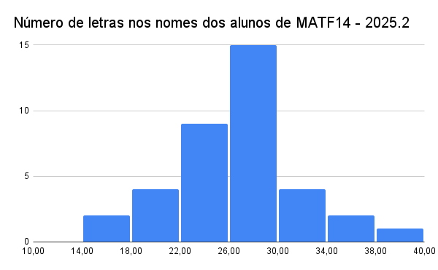
Exemplo da turma

Slide 126
Função densidade normal
X segue uma distribuição normal com parâmetros μ e σ² se a sua função densidade é dada por
em que exp(x)=e^{x} é a função exponencial
Notação: X~N(μ, σ²)

Slide 127
Função densidade normal
X segue uma distribuição normal com parâmetros μ e σ² se a sua função densidade é dada por
em que exp(x)=e^{x} é a função exponencial
Notação: X~N(μ, σ²)
A média de X é E(X)=μ, que pode ser qualquer número real
A variância de X é Var(X)=σ², que deve ser positiva

Slide 128
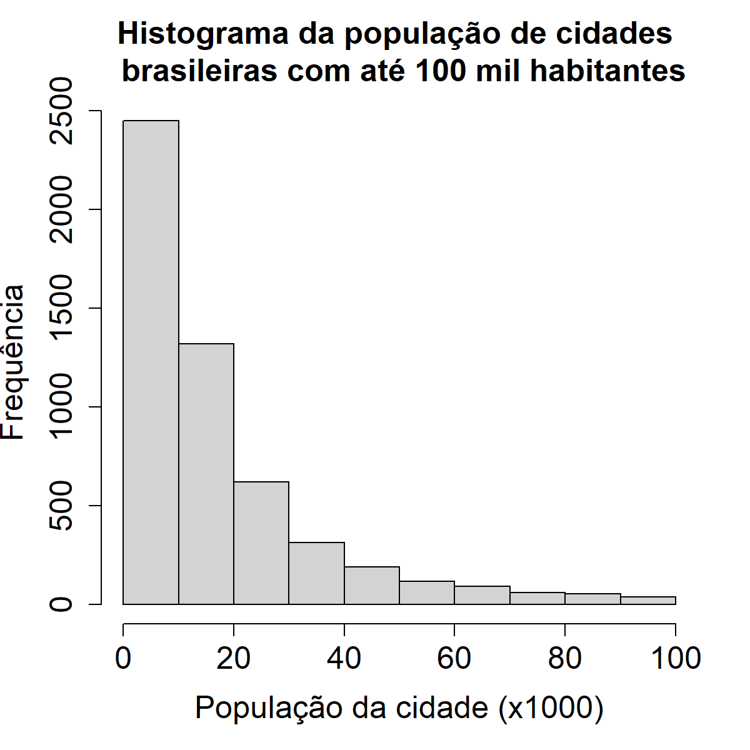
Curvas não-normais
Observação: A curva normal não é adequada em diversos casos
  Distribuições assimétricas
  Com mais de um pico
  Formas muito diferente da curva de sino

Slide 129
Curvas não-normais
Observação: A curva normal não é adequada em diversos casos
  Distribuições assimétricas
  Com mais de um pico
  Formas muito diferente da curva de sino
É recomendável checar o histograma dos dados antes de usar a distribuição normal

Slide 130
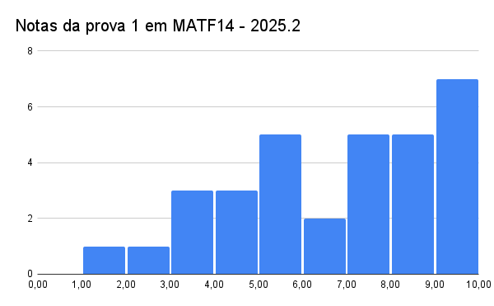
Exemplo da turma

Slide 131
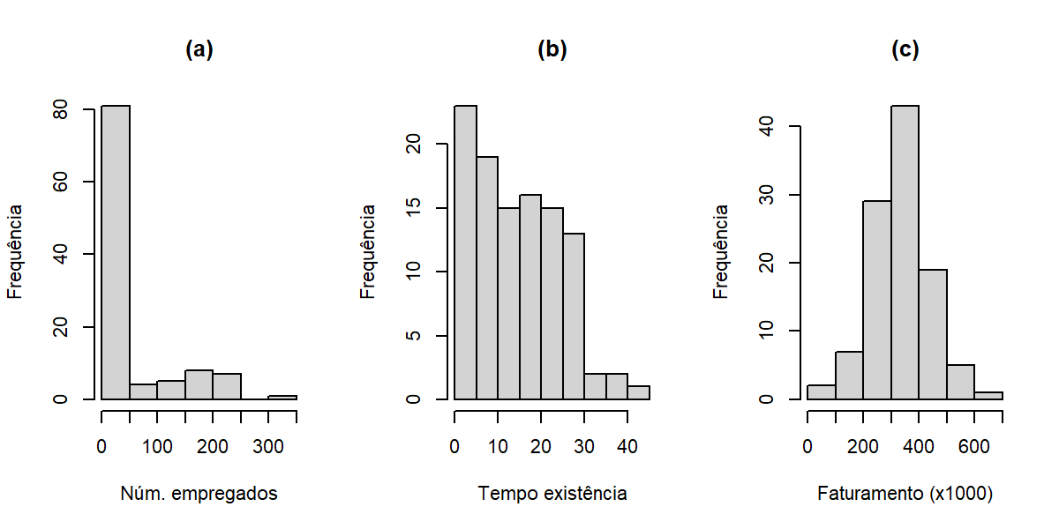
Exercício
1. Considere os dados de certas empresas. As figuras abaixo apresentam os histogramas de algumas das variáveis coletadas. Indique se o modelo normal é adequado ou não para cada uma delas.

Slide 132
Exercício
1. Considere os dados de certas empresas. As figuras abaixo apresentam os histogramas de algumas das variáveis coletadas. Indique se o modelo normal é adequado ou não para cada uma delas.
Inadequado
Inadequado
Adequado

Slide 133
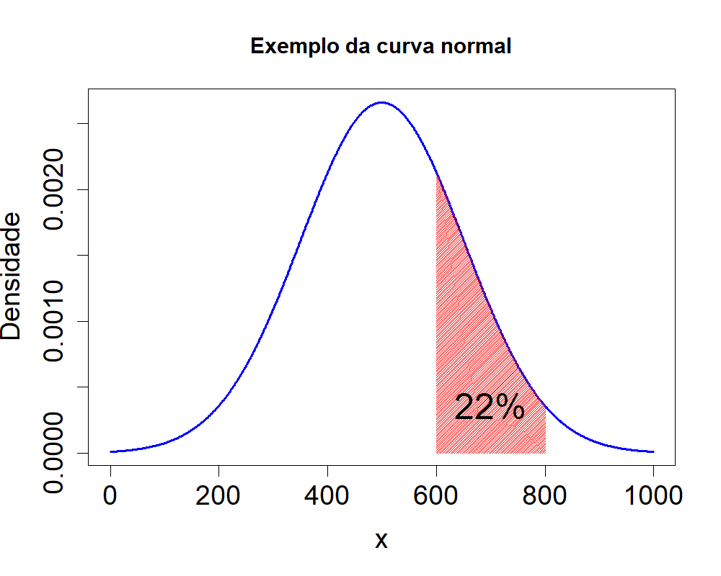
Uso da curva para cálculo de probabilidades
A curva normal se concentra nos valores mais prováveis da variável aleatória
  Ex.: valores prováveis na curva ao lado são de 0 até 1000

Slide 134
Uso da curva para cálculo de probabilidades
A curva normal se concentra nos valores mais prováveis da variável aleatória
  Ex.: valores prováveis na curva ao lado são de 0 até 1000
A área total sob a curva é 100%
Probabilidades de certos valores são dadas pela área sob a curva no intervalo de tais valores
  Ex.: na curva ao lado, P(600<X<800)=22%

Slide 135
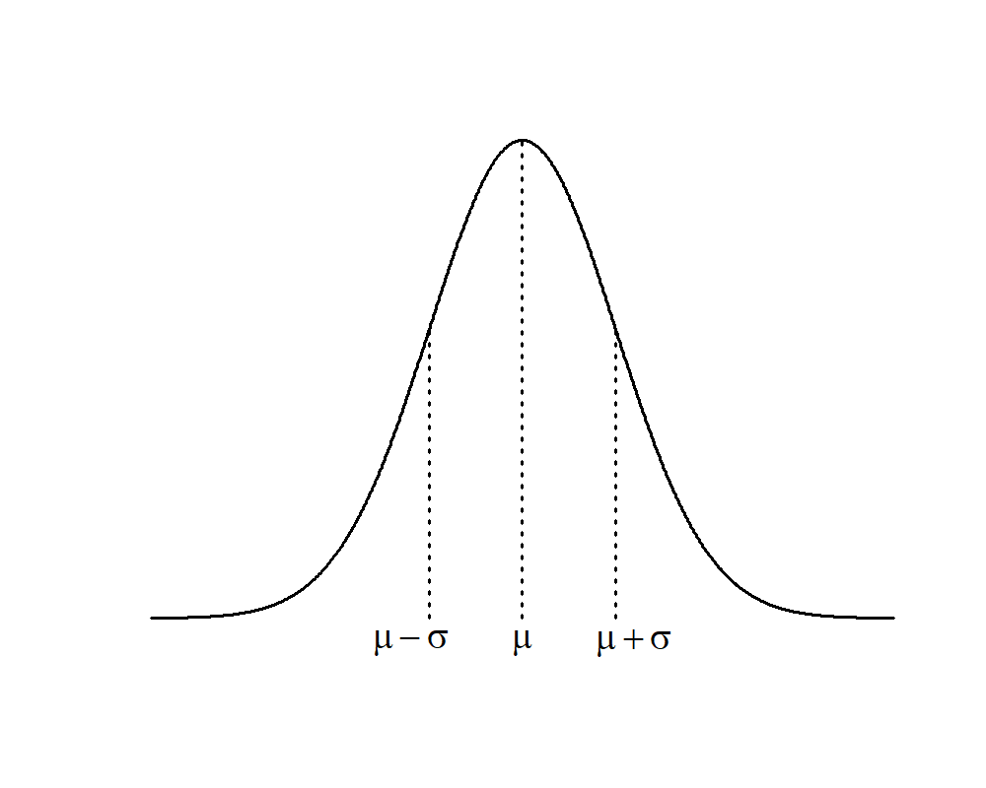
Parâmetros da curva normal
A média μ e o desvio padrão σ são os parâmetros que caracterizam a curva normal

Slide 136
Parâmetros da curva normal
A média μ e o desvio padrão σ são os parâmetros que caracterizam a curva normal
μ indica o centro da distribuição

Slide 137
Parâmetros da curva normal
A média μ e o desvio padrão σ são os parâmetros que caracterizam a curva normal
μ indica o centro da distribuição
σ indica o quão larga é a densidade

Slide 138
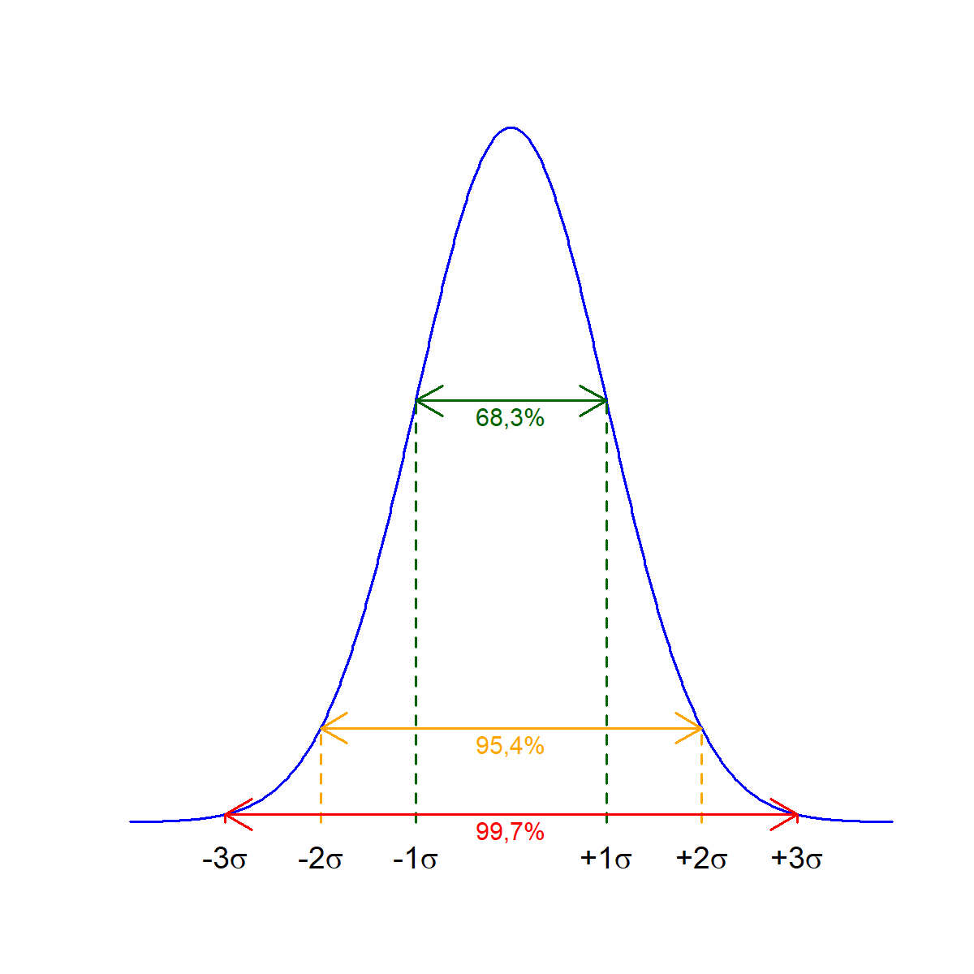
Interpretação dos parâmetros
Se X tem distribuição N(μ, σ²)
  Média, moda e mediana de X é μ
  O desvio padrão de X é σ

Slide 139
Interpretação dos parâmetros
Se X tem distribuição N(μ, σ²)
  Média, moda e mediana de X é μ
  O desvio padrão de X é σ
  Aprox. 68,3% dos valores que X assume ficam entre μ-σ e μ+σ

Slide 140
Interpretação dos parâmetros
Se X tem distribuição N(μ, σ²)
  Média, moda e mediana de X é μ
  O desvio padrão de X é σ
  Aprox. 68,3% dos valores que X assume ficam entre μ-σ e μ+σ
  Aprox. 95,4% dos valores que X assume ficam entre μ-2σ e μ+2σ

Slide 141
Interpretação dos parâmetros
Se X tem distribuição N(μ, σ²)
  Média, moda e mediana de X é μ
  O desvio padrão de X é σ
  Aprox. 68,3% dos valores que X assume ficam entre μ-σ e μ+σ
  Aprox. 95,4% dos valores que X assume ficam entre μ-2σ e μ+2σ
  Aprox. 99,7% dos valores que X assume ficam entre μ-3σ e μ+3σ

Slide 142
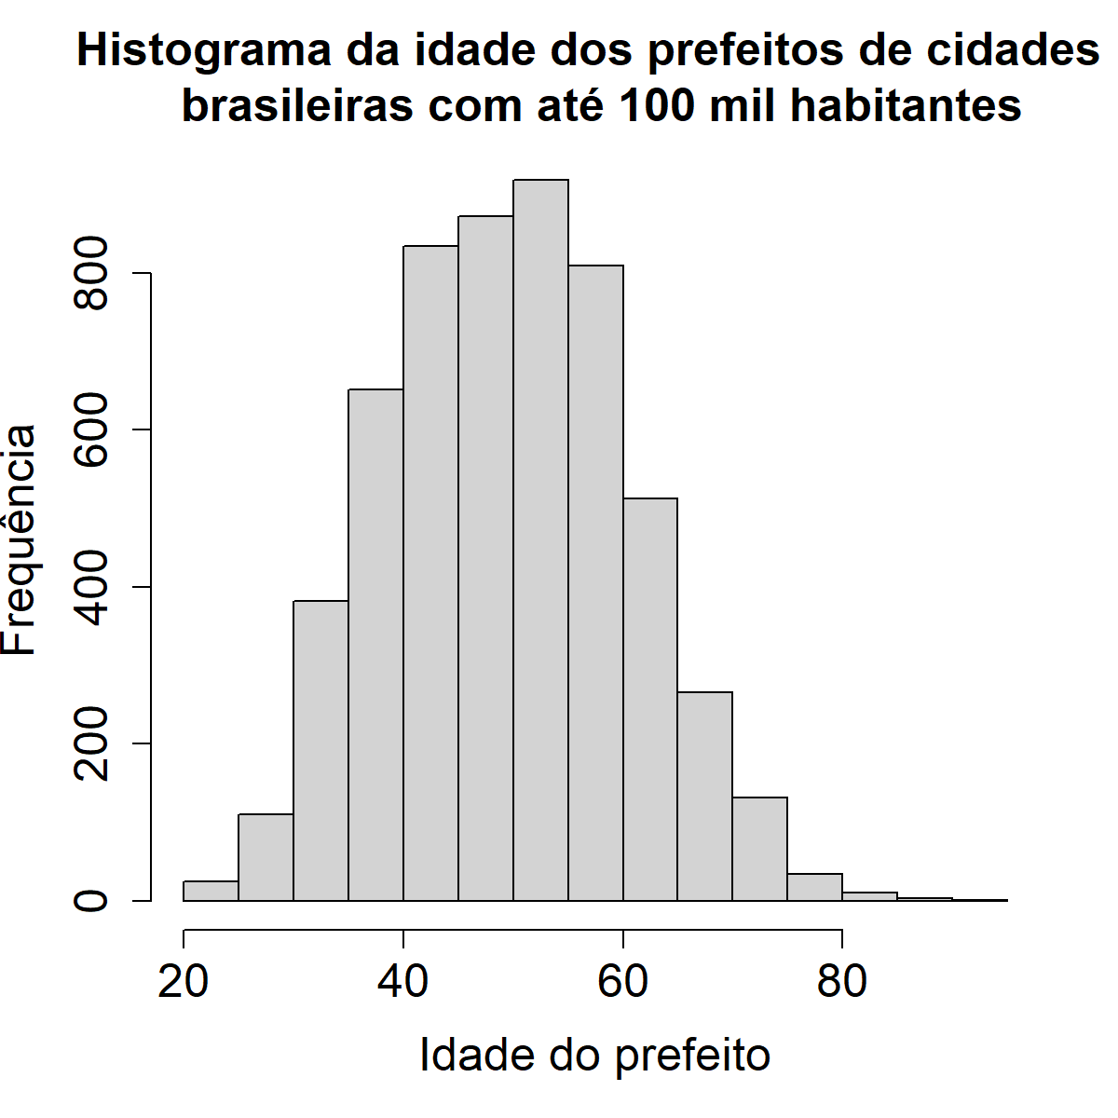
Exemplo: idade dos prefeitos
Considere os dados com as idades dos prefeitos dos municípios brasileiros
Características da distribuição desses dados:
  Simetria
  Forma de sino
  Único pico

Slide 143
Exemplo: idade dos prefeitos
Considere os dados com as idades dos prefeitos dos municípios brasileiros
Características da distribuição desses dados:
  Simetria
  Forma de sino
  Único pico
A distribuição normal pode ser usada para analisar esses dados

Slide 144
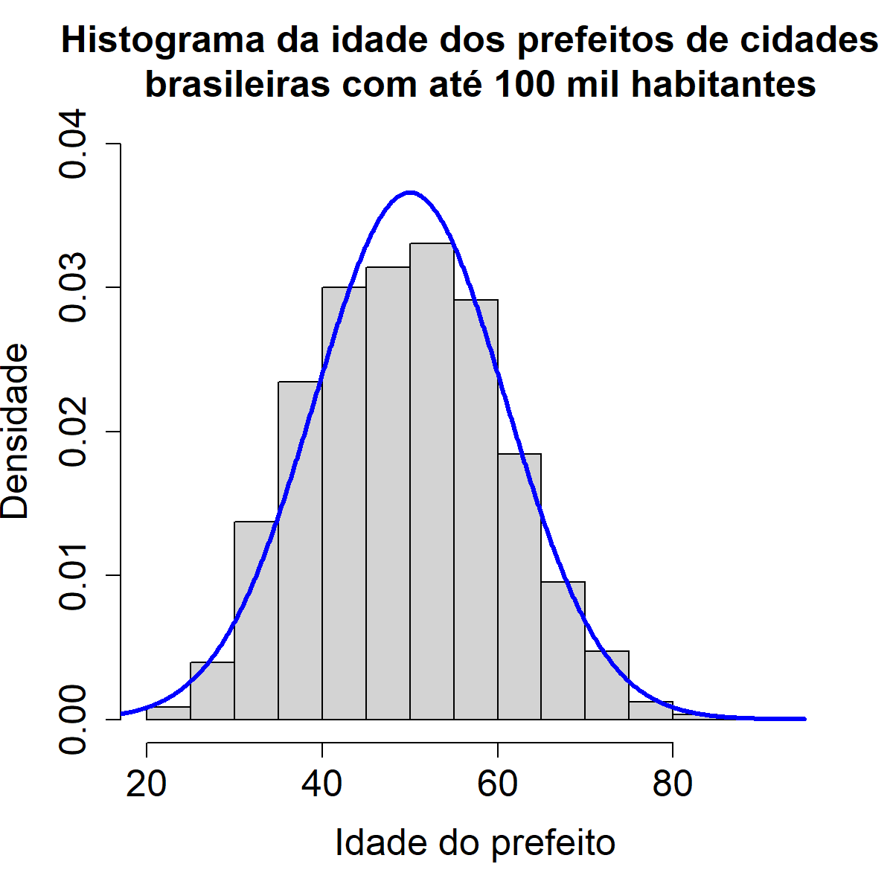
Exemplo: idade dos prefeitos
A média das idades é 50 anos e o desvio padrão é 10,9 anos (calculados a partir dos dados)
Usamos então a distribuição normal com média μ=50 e desvio padrão σ=10,9
Curva normal com
μ=50 e σ=10,9

Slide 145
Exemplo: idade dos prefeitos
A média das idades é 50 anos e o desvio padrão é 10,9 anos (calculados a partir dos dados)
Usamos então a distribuição normal com média μ=50 e desvio padrão σ=10,9
A curva N(50; 10,9²) fica bem ajustada ao histograma dos dados
Tal curva pode ser usada para calcular probabilidades
Curva normal com
μ=50 e σ=10,9

Slide 146
Exemplo: idade dos prefeitos
Algumas interpretações:
  A idade dos prefeitos é, em média, de 50 anos
  Metade dos prefeitos tem menos de 50 anos

Slide 147
Exemplo: idade dos prefeitos
Algumas interpretações:
  A idade dos prefeitos é, em média, de 50 anos
  Metade dos prefeitos tem menos de 50 anos
  Aproximadamente 68% dos prefeitos tem entre 39 e 60 anos
    Note que 50 - 10,9=39,1 e 50 + 10,9=60,1

Slide 148
Exemplo: idade dos prefeitos
Algumas interpretações:
  A idade dos prefeitos é, em média, de 50 anos
  Metade dos prefeitos tem menos de 50 anos
  Aproximadamente 68% dos prefeitos tem entre 39 e 60 anos
    Note que 50 - 10,9=39,1 e 50 + 10,9=60,1
  Quase todos os prefeitos possuem entre 17 e 82 anos
    Note que 50-3*10,9=17,3 e 50+3*10,9=82,7

Slide 149
Tabela da normal padrão

Slide 150
Área da curva normal e desvio padrão
Se X tem distribuição N(μ, σ²)
  P(μ-σ < X < μ+σ) = 68,3%
  P(μ-2σ < X < μ+2σ) = 95,4%
  P(μ-3σ < X < μ+3σ) = 99,7%

Slide 151
Área da curva normal e desvio padrão
Se X tem distribuição N(μ, σ²)
  P(μ-σ < X < μ+σ) = 68,3%
  P(μ-2σ < X < μ+2σ) = 95,4%
  P(μ-3σ < X < μ+3σ) = 99,7%
Como calcular probabilidades mais gerais P(a < X < b)?

Slide 152
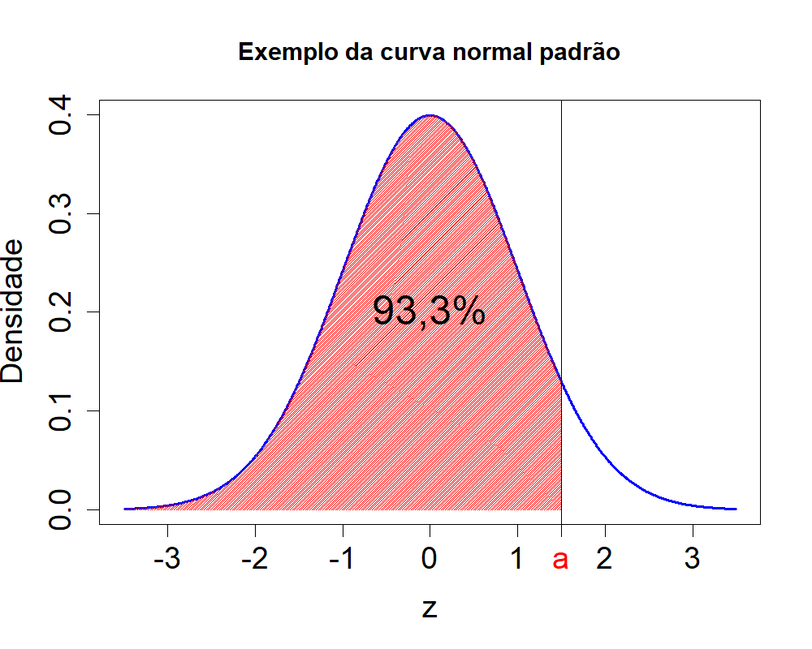
Curva normal padrão
Usamos a normal N(0,1) como referência, conhecida como normal padrão

Slide 153
Curva normal padrão
Usamos a normal N(0,1) como referência, conhecida como normal padrão
Se Z tem distribuição normal padrão, temos valores tabelados de P(Z<a) para diferentes valores de a

Slide 154
Curva normal padrão
Usamos a normal N(0,1) como referência, conhecida como normal padrão
Se Z tem distribuição normal padrão, temos valores tabelados de P(Z<a) para diferentes valores de a
  Ex.: se a=1,5, poderemos checar na tabela que
  P(Z<1,5) = 0,933

Slide 155
Normal padrão
Se Z~N(0,1), então a função densidade e função de distribuição acumulada de Z são, respectivamente,

Slide 156
Normal padrão
Se Z~N(0,1), então a função densidade e função de distribuição acumulada de Z são, respectivamente,
A probabilidade de Z pertencer a um intervalo (a,b) é

Slide 157
Normal padrão
Se Z~N(0,1), então a função densidade e função de distribuição acumulada de Z são, respectivamente,
A probabilidade de Z pertencer a um intervalo (a,b) é
Usaremos tabelas que fornecem para vários valores de t

Slide 158
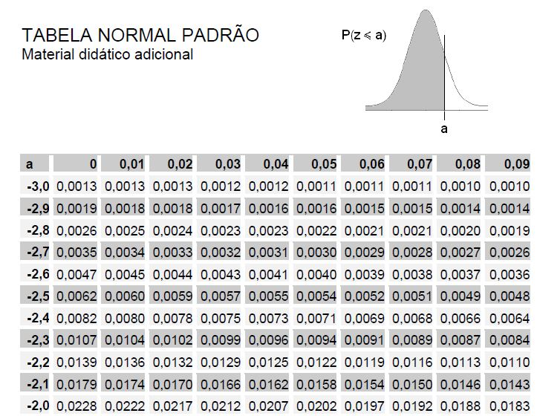
Cálculo de probabilidade com tabelas
Para calcular P(Z<a), devemos achar o número a na tabela
Linhas (na vertical) indicam o primeiro dígito e primeira casa decimal de a
Colunas (na horizontal) indicam a segunda casa decimal de a

Slide 159
Cálculo de probabilidade com tabelas
Para calcular P(Z<a), devemos achar o número a na tabela
Linhas (na vertical) indicam o primeiro dígito e primeira casa decimal de a
Colunas (na horizontal) indicam a segunda casa decimal de a
  Ex.: Vamos calcular P(Z<-2,25). Temos, a=-2,25, com -2,2 nas linhas e 0,05 nas colunas. Logo, P(Z < -2,25) = 0,0122

Slide 160
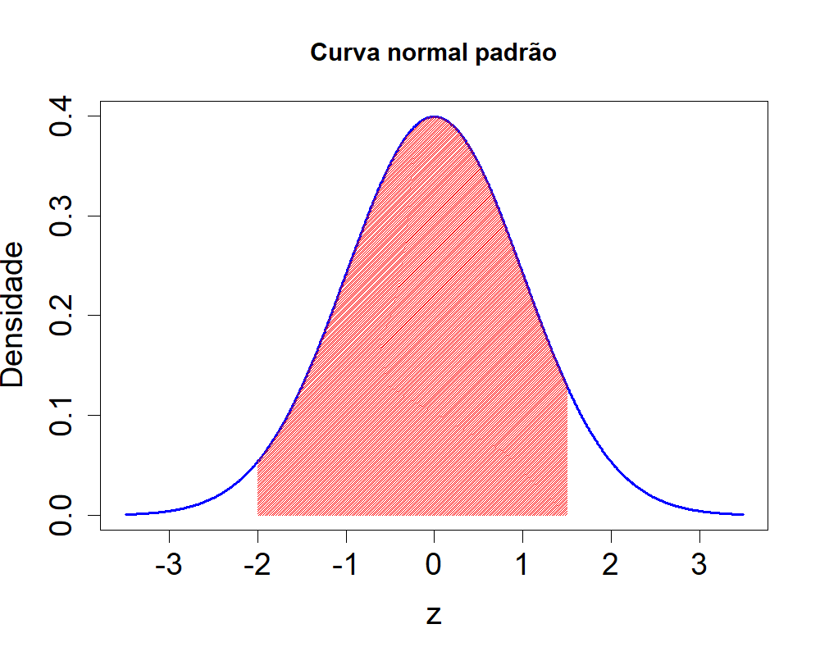
Exemplo
Considere que Z tem distribuição normal padrão.
Como calcular P(-2 < Z < 1,55)?

Slide 161
Exemplo
Considere que Z tem distribuição normal padrão.
Como calcular P(-2 < Z < 1,55)?
Note pela figura que essa probabilidade é
P(Z<1,55) – P(Z<-2)
Logo, basta achar essas duas probabilidades com a tabela

Slide 162
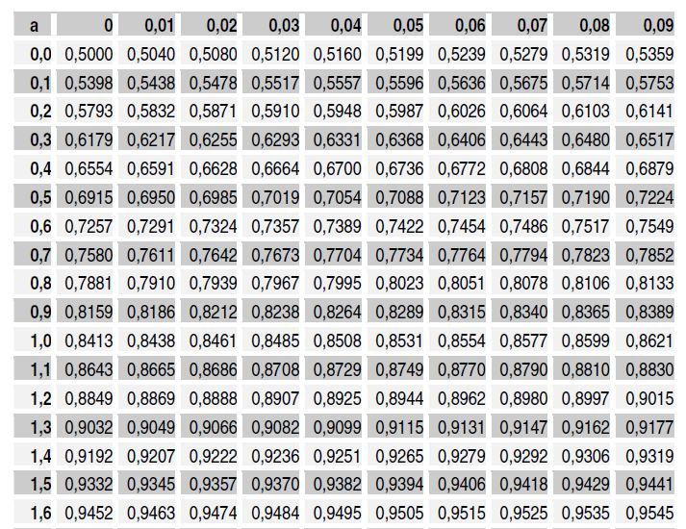
Exemplo (cont.)
Primeiro, temos que
P(Z<1,55) = 0,9394

Slide 163
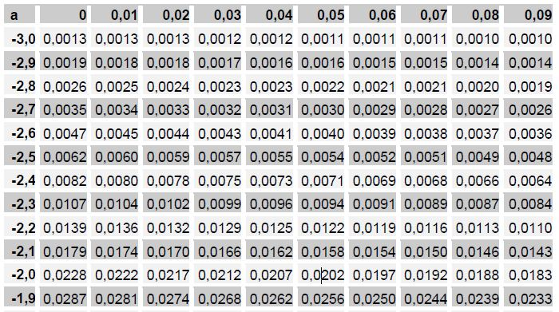
Exemplo (cont.)
Primeiro, temos que
P(Z<1,55) = 0,9394
Segundo, temos que
P(Z < -2) = 0,0228

Slide 164
Exemplo (cont.)
Primeiro, temos que
P(Z<1,55) = 0,9394
Segundo, temos que
P(Z < -2) = 0,0228
Logo,
P(-2<Z<1,55) = P(Z<1,55) - P(Z < -2)
= 0,9394 – 0,0228
= 0,9166
91,66%

Slide 165
Exercício
Seja Z uma variável aleatória com distribuição normal padrão.
Calcule a probabilidade de:
  Z ser menor do que 0,53.
  Z ser um número entre -1 e 1.
  Z ser maior do que -0,68.

Slide 166
Exercício
Seja Z uma variável aleatória com distribuição normal padrão.
Calcule a probabilidade de:
  Z ser menor do que 0,53.
  Z ser um número entre -1 e 1.
  Z ser maior do que -0,68.
P(Z < 0,53) = 0,7019
P(-1 < Z < 1) = P(Z < 1) – P(Z < -1) = 0,8413 – 0,1587 = 0,6826
P(Z > -0,68) = 1 – P(Z < -0,68) = 1 – 0,2483 = 0,7517

Slide 167
Probabilidade de casos gerais
Para calcular probabilidades de X com distribuição N(μ, σ²), transformamos o problema para a normal padrão
Fórmula da transformação:
em que μ é a média e σ é o desvio padrão

Slide 168
Probabilidade de casos gerais
Para calcular probabilidades de X com distribuição N(μ, σ²), transformamos o problema para a normal padrão
Fórmula da transformação:
em que μ é a média e σ é o desvio padrão. Logo, Z~N(0,1).
Passos da transformação:
  Subtraia a média μ do valor x
  Divida o resultado pelo desvio padrão σ

Slide 169
Probabilidade de casos gerais
Para calcular P(X<a), aplicamos a transformação em a e calculamos a probabilidade com a tabela da normal padrão
em que μ é a média de X e σ é o desvio padrão de X

Slide 170
Probabilidade de casos gerais
Para calcular P(X<a), aplicamos a transformação em a e calculamos a probabilidade com a tabela da normal padrão
em que μ é a média de X e σ é o desvio padrão de X
  Ex.: Considere que as notas no ENEM tem distribuição normal com média 500 e desvio padrão 100. Qual é a probabilidade de um aluno tirar nota menor do que 700?

Slide 171
Probabilidade de casos gerais
Para calcular P(X<a), aplicamos a transformação em a e calculamos a probabilidade com a tabela da normal padrão
em que μ é a média de X e σ é o desvio padrão de X
  Ex.: Considere que as notas no ENEM tem distribuição normal com média 500 e desvio padrão 100. Qual é a probabilidade de um aluno tirar nota menor do que 700?
Seja X a variável aleatória representando a nota no ENEM. Então

Slide 172
Exemplo
Suponha que o número de bolsas de sangue usadas por mês em um hospital é normalmente distribuído com média 1.300 e desvio padrão 200. Qual é a probabilidade de um mês qualquer ser necessário usar menos de 850 bolsas de sangue?

Slide 173
Exemplo
Suponha que o número de bolsas de sangue usadas por mês em um hospital é normalmente distribuído com média 1.300 e desvio padrão 200. Qual é a probabilidade de um mês qualquer ser necessário usar menos de 850 bolsas de sangue?
Seja X a variável aleatória representando o número de bolsas de sangue usadas por
mês no hospital. Então X tem distribuição normal com média μ=1.300 e desvio padrão
σ=200. Logo
A probabilidade do hospital precisar de menos de 850 bolsas no mês é de 1,22%.

Slide 174
Exercício
Considere que a distribuição da renda mensal em uma cidade é representada por um modelo normal com média R$ 2.000 e desvio padrão R$ 1.000. Se uma pessoa dessa cidade for selecionada ao acaso, qual é a probabilidade dela:
  Ganhar menos de R$ 1.830?
  Ganhar menos de R$ 2.570?

Slide 175
Exercício
Considere que a distribuição da renda mensal em uma cidade é representada por um modelo normal com média R$ 2.000 e desvio padrão R$ 1.000. Se uma pessoa dessa cidade for selecionada ao acaso, qual é a probabilidade dela:
  Ganhar menos de R$ 1.830?
  Ganhar menos de R$ 2.570?

Slide 176
Observações
Seja X uma variável aleatória com distribuição N(μ, σ²)
  Atenção: essa notação apresenta a variância σ². O desvio padrão é a sua raiz quadrada σ.

Slide 177
Observações
Seja X uma variável aleatória com distribuição N(μ, σ²)
  Atenção: essa notação apresenta a variância σ². O desvio padrão é a sua raiz quadrada σ.
Para calcular P(X>a), lembre que a área total sob a curva normal vale 1 (100%), logo

Slide 178
Observações
Seja X uma variável aleatória com distribuição N(μ, σ²)
  Atenção: essa notação apresenta a variância σ². O desvio padrão é a sua raiz quadrada σ.
Para calcular P(X>a), lembre que a área total sob a curva normal vale 1 (100%), logo
Para calcular P(a<X<b), usamos

Slide 179
Exercício
Considere novamente o exemplo da renda mensal de uma cidade cuja distribuição é normal com média R$ 2.000 e desvio padrão R$ 1.000. Se uma pessoa dessa cidade for selecionada ao acaso, qual é a probabilidade dela:
  Ganhar mais de R$ 3.000?
  Ganhar entre R$ 500 e R$ 1.600?

Slide 180
Exercício
Considere novamente o exemplo da renda mensal de uma cidade cuja distribuição é normal com média R$ 2.000 e desvio padrão R$ 1.000. Se uma pessoa dessa cidade for selecionada ao acaso, qual é a probabilidade dela:
  Ganhar mais de R$ 3.000?
  Ganhar entre R$ 500 e R$ 1.600?

Slide 181
Resumo
A distribuição normal é bastante utilizada para calcular probabilidades em diversas áreas (sociais, médicas, biológicas, engenharia, etc)

Slide 182
Resumo
A distribuição normal é bastante utilizada para calcular probabilidades em diversas áreas (sociais, médicas, biológicas, engenharia, etc)
Tais cálculos podem ser feitos com base na normal padrão
P(Z<a) tem valores tabelados, em que Z tem distribuição N(0,1)

Slide 183
Resumo
A distribuição normal é bastante utilizada para calcular probabilidades em diversas áreas (sociais, médicas, biológicas, engenharia, etc)
Tais cálculos podem ser feitos com base na normal padrão
P(Z<a) tem valores tabelados, em que Z tem distribuição N(0,1)
Para calcular casos mais gerais, transformamos o problema para a normal padrão
em que μ é a média de X e σ é o desvio padrão de X

Slide 184
Exercícios de revisão

Slide 185
Uma empresa entrará numa concorrência para a licitação de um contrato. Se vencer, a empresa terá um lucro de 50 mil reais, caso contrário o lucro será zero. A chance dela conseguir esse contrato é de 30%.
Qual é a distribuição do lucro da empresa (em milhares de reais)?
Qual é o lucro esperado?
Encontre o desvio padrão para o lucro.

Slide 186
Uma empresa entrará numa concorrência para a licitação de um contrato. Se vencer, a empresa terá um lucro de 50 mil reais, caso contrário o lucro será zero. A chance dela conseguir esse contrato é de 30%.
Qual é a distribuição do lucro da empresa (em milhares de reais)?
Qual é o lucro esperado?
Encontre o desvio padrão para o lucro.
Seja L a variável aleatória representado o lucro da empresa em milhares de reais. A sua distribuição está ao lado:
k | 0 | 50
P(X=k) | 0,7 | 0,3

Slide 187
Uma companhia que inspeciona carros novos constatou que muitos têm defeitos na parte exterior (arranhões, amassados, etc.). Embora nenhum carro tenha mais de três defeitos, 7% tinham três, 11% tinham dois e 21% tinham um defeito. Considere que um destes carros novos será selecionado aleatoriamente e seu número de defeitos será verificado.
Qual é a distribuição do número de defeitos?
Encontre o número esperado de defeitos.
Qual é o desvio padrão do número de defeitos?

Slide 188
Uma companhia que inspeciona carros novos constatou que muitos têm defeitos na parte exterior (arranhões, amassados, etc.). Embora nenhum carro tenha mais de três defeitos, 7% tinham três, 11% tinham dois e 21% tinham um defeito. Considere que um destes carros novos será selecionado aleatoriamente e seu número de defeitos será verificado.
Qual é a distribuição do número de defeitos?
Encontre o número esperado de defeitos.
Qual é o desvio padrão do número de defeitos?
Seja N a variável aleatória representado o número de defeitos no carro sorteado. A sua distribuição está ao lado:
k | 0 | 1 | 2 | 3
P(X=k) | 0,61 | 0,21 | 0,11 | 0,07

Slide 189
Sabe-se que 43% das pessoas de uma certa população possuem sangue do tipo A. Um laboratório coletará amostras de sangue de 120 indivíduos sorteados desta população. Seja N o número de pessoas na amostra com sangue do tipo A. Os pesquisadores estão interessados em analisar as características da v.a. N.
Qual é a distribuição de probabilidade de N?
Qual é a média de N?
Qual é o desvio padrão de N?
Qual distribuição alternativa pode ser usada para calcular probabilidades aproximadas de N?

Slide 190
Sabe-se que 43% das pessoas de uma certa população possuem sangue do tipo A. Um laboratório coletará amostras de sangue de 120 indivíduos sorteados desta população. Seja N o número de pessoas na amostra com sangue do tipo A. Os pesquisadores estão interessados em analisar as características da v.a. N.
Qual é a distribuição de probabilidade de N?
Qual é a média de N?
Qual é o desvio padrão de N?
Qual distribuição alternativa pode ser usada para calcular probabilidades aproximadas de N?
N ~ Bin(120; 0,43)
Poisson(51,6)

Slide 191
Considere a função abaixo:
Encontre o valor de C para a função acima ser uma legítima função densidade de probabilidade.
Calcule P(X>15).
=

Slide 192
Considere a função abaixo:
Encontre o valor de C para a função acima ser uma legítima função densidade de probabilidade.
Calcule P(X>15).
=
Sabemos que f(x) deve ser não-negativa e ter integral igual a um. Logo C=10.
A probabilidade de X ser maior que 15 é P(X>15) = 2/3.

Slide 193
Considere uma variável aleatória X com a seguinte função densidade de probabilidade:
Calcule E(X) e Var(X).
=

Slide 194
Considere uma variável aleatória X com a seguinte função densidade de probabilidade:
Calcule E(X) e Var(X).
=
E(X)=-3/4, E(X²)=3/5 e Var(X)=3/80.

Slide 195
Considere que a média do retorno anual de um certo fundo de investimentos é de 7,98% com desvio padrão de 21,13%.
Assumido que a distribuição desses retornos seja normal, encontre a probabilidade do retorno em um ano qualquer ser:
Maior que 10%
Menor que -5%

Slide 196
Considere que a média do retorno anual de um certo fundo de investimentos é de 7,98% com desvio padrão de 21,13%.
Assumido que a distribuição desses retornos seja normal, encontre a probabilidade do retorno em um ano qualquer ser:
Maior que 10%
Menor que -5%
Seja X a v.a. representando o retorno anual. Pela questão, X~N(7,98; 21,13²).
Logo, P(X>10) ≈ 0,4641.
P(X<-5)≈0,2709.

Slide 197
Fim da unidade 4

